Slide 1
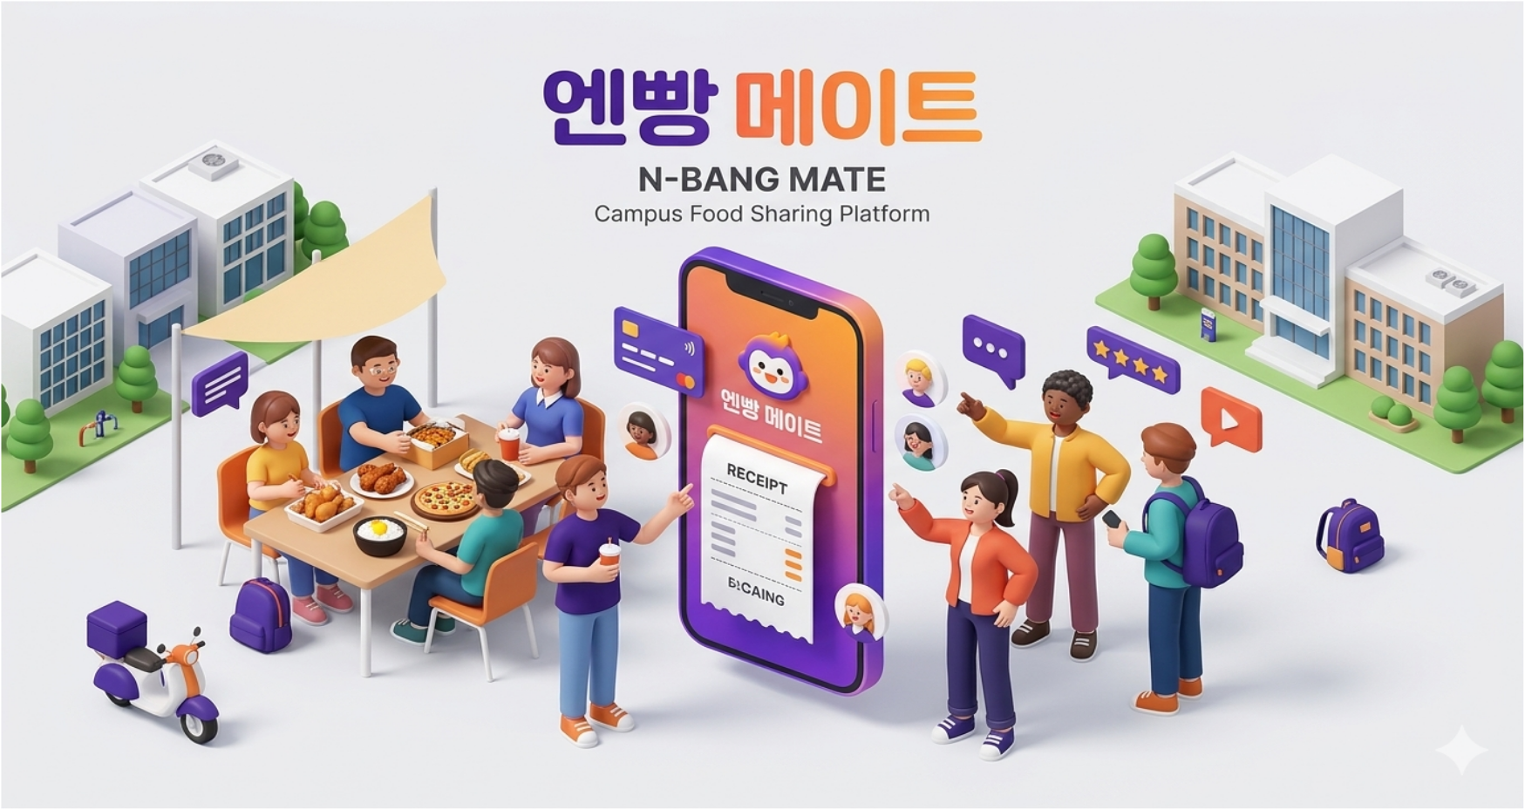
2026.06.24
발표자 소프트웨어융합과 | 박세연

Slide 2
01 | 기획 배경
02 | 핵심 기능 소개
03 | 시스템 전체 구성도및 기능 흐름
목차

Slide 3
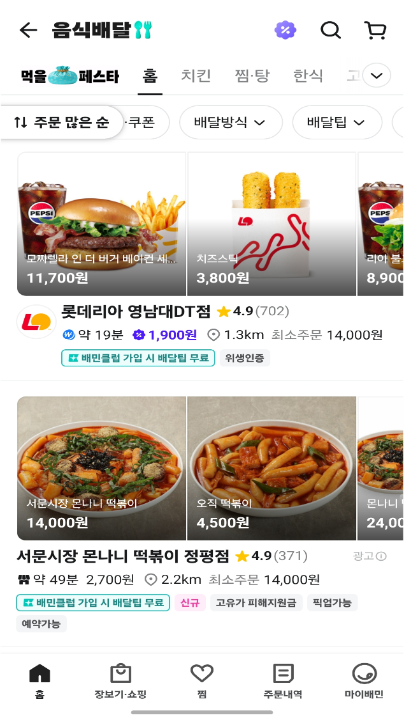

기획 배경
음식 배달을 시키기 위해서는 최소주문이라는 요건을 달성해야한다.
하지만, 최소주문을 만족해서 시키면 혼자서 먹기에 양이 많다.
또한 배달비도 비싸 부담이 된다.

Slide 4
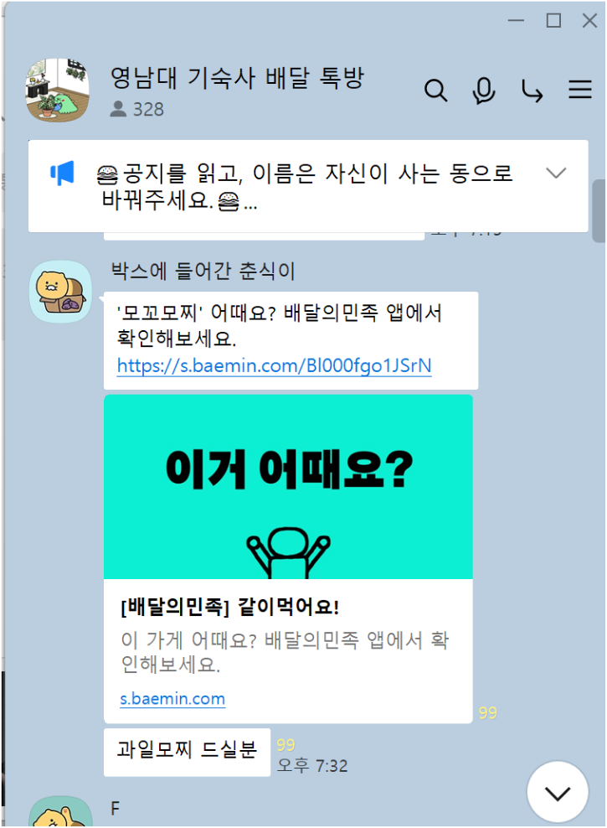
기획 배경
총 328명이 있는 영남대 기숙사 배달 톡방
배달을 같이 시킬 사람을 구하기 위해서 카카오톡 오픈채팅방에서 사람을 구해야한다는 번거로움 존재.
기숙사라는 공간적 제약 존재. 예를 들어 밤샘 공부를 하다가 도서관에서 야식을 시켜 먹고 경우 사용이 불가능.

Slide 5
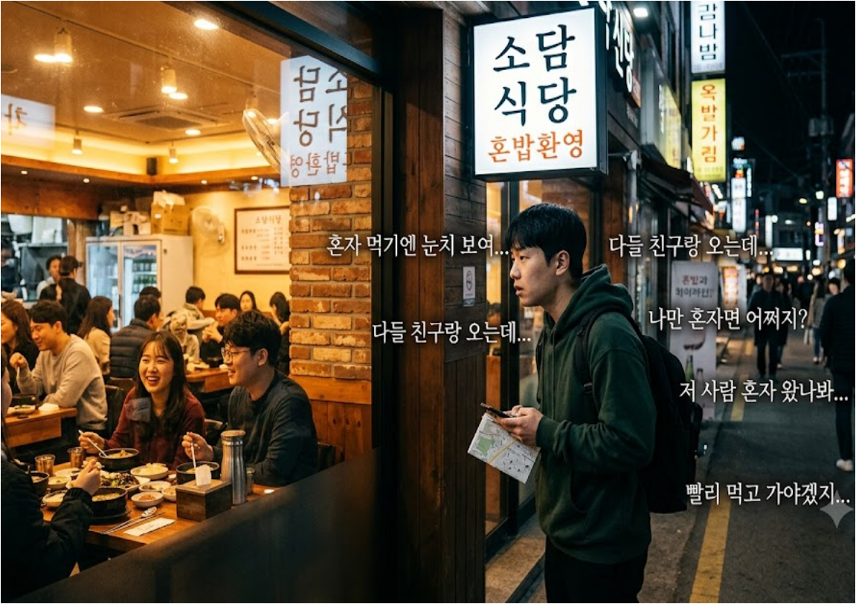
기획 배경
식당에 가서 혼자 밥을 먹고 싶지만 가게 사장님눈치가 보인다.
고깃집을 간다면 최소 3인분이상 주문해야된다.
바쁜 시간에는 식당에서 1인 고객을 꺼릴 수 있어, 자리를 찾기 어렵거나 오래 기다려야 할 수도 있다.

Slide 6




서비스 핵심 기능
01
02
03
04
음식 쇼츠를 시청해
먹으러 가고 싶은 식당이나 배달 시키고 싶은
식당을 탐색한다.
매칭 방을 만들어 같이 식당에서 밥을 먹거나 배달을 시킬 사람을
구한다.
채팅 기능과
웹 자체 n빵 시스템을 통해 방장에게 돈을 보내준다.
회원가입과 로그인을 통해 웹 서비스에 접속한다

Slide 7
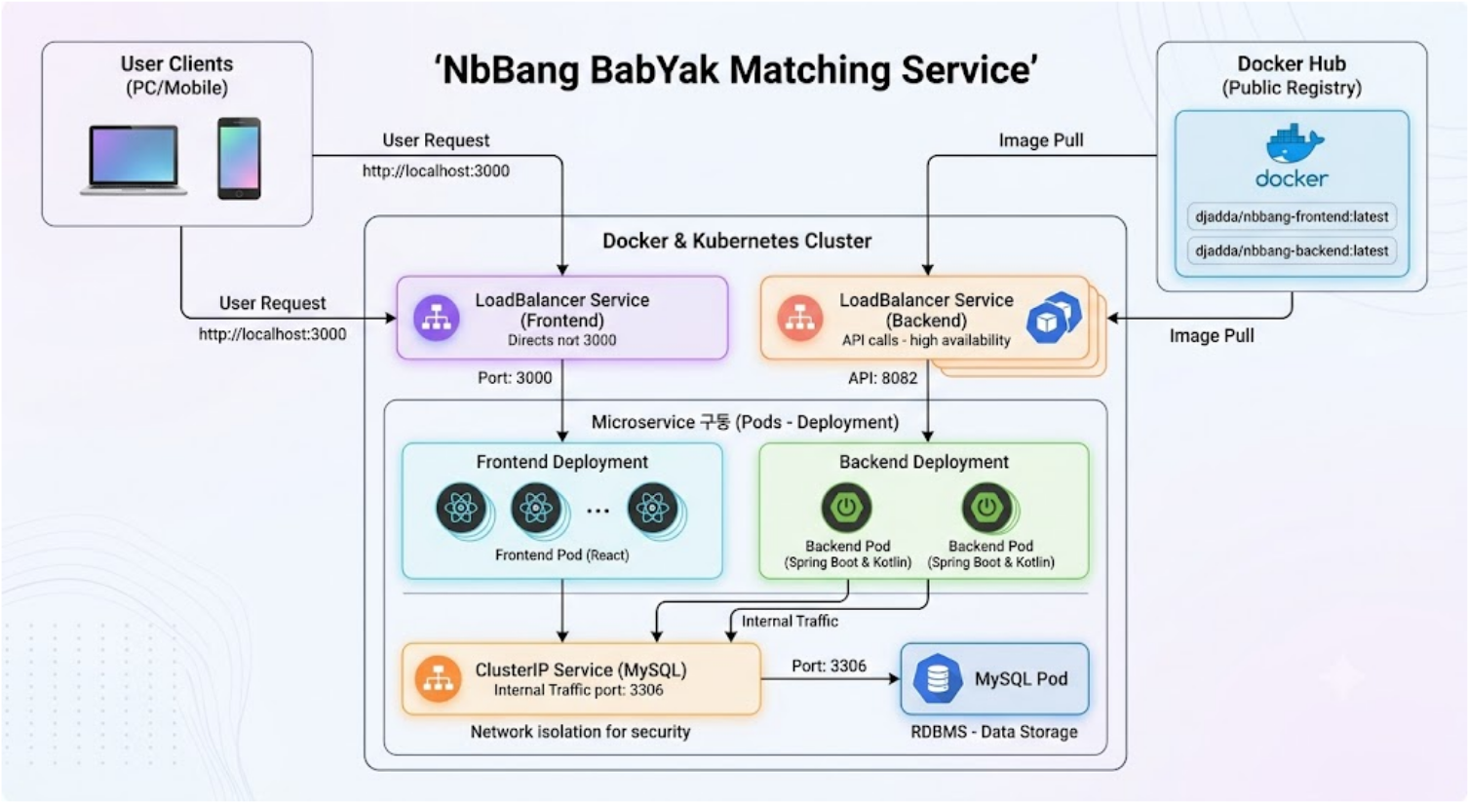
시스템 전체 구성도

Slide 8
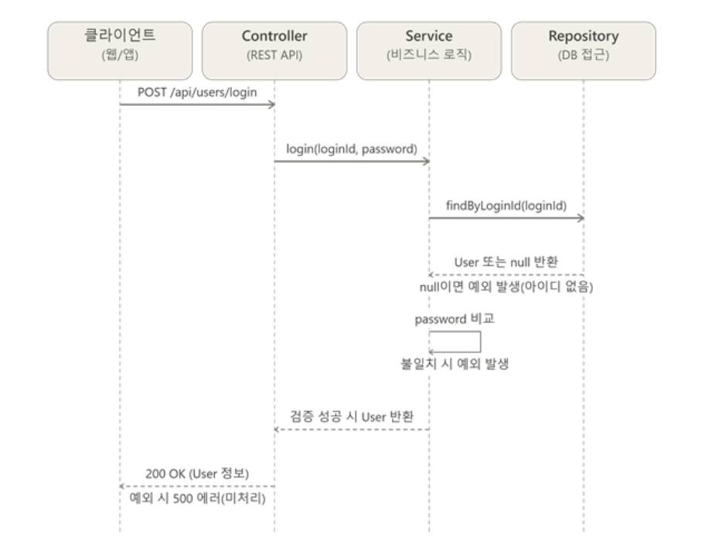
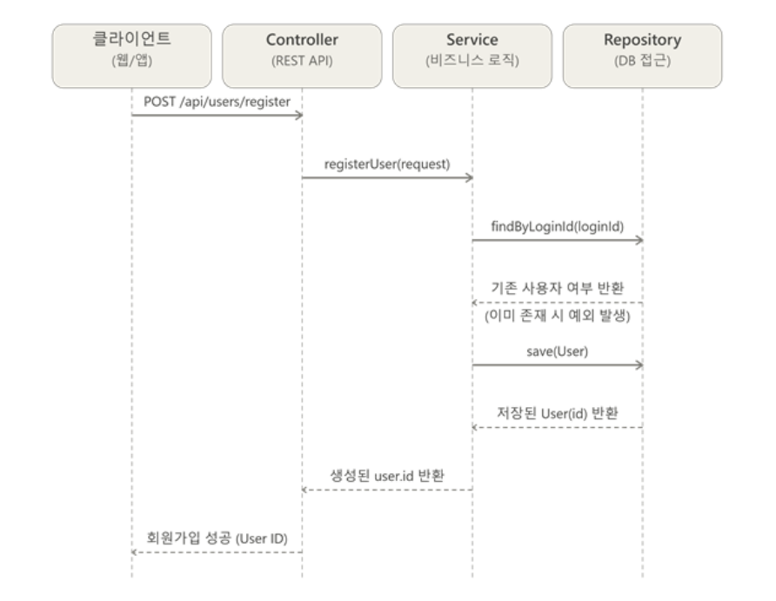
기능 순서 흐름도
로그인 순서 흐름도
회원가입 순서 흐름도

Slide 9
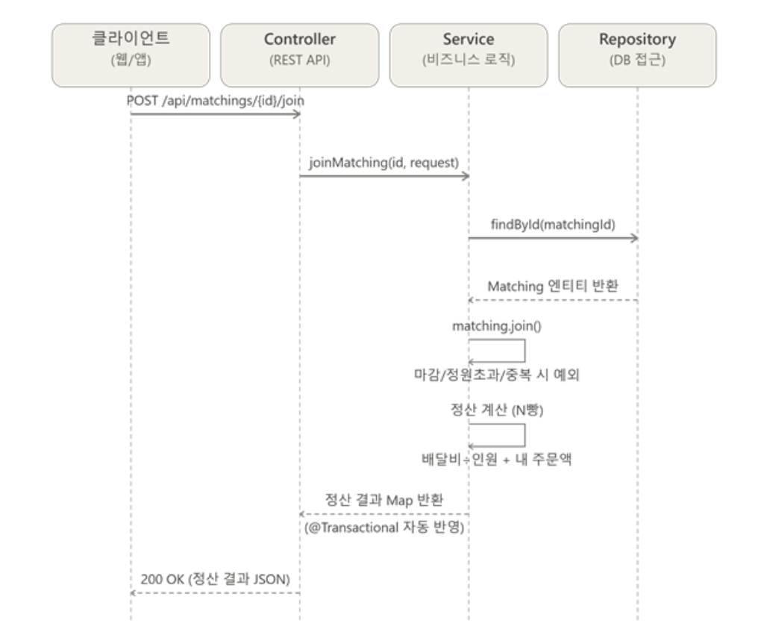
기능 순서 흐름도
방 매칭 순서 흐름도
로그인 순서 흐름도

Slide 10



이상으로 발표 내용을 마치며,
이어서 기능 시연을 진행하겠습니다.
들어주셔서 감사합니다.
대조군/실험 집단
비교군/비교 집단

